Slide 1
Optimisation d’un procédé chimique
Agrégation 2020
Rémy BONNEMORT

Slide 2

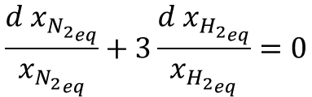
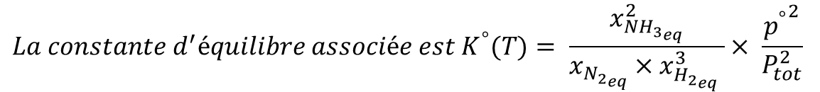

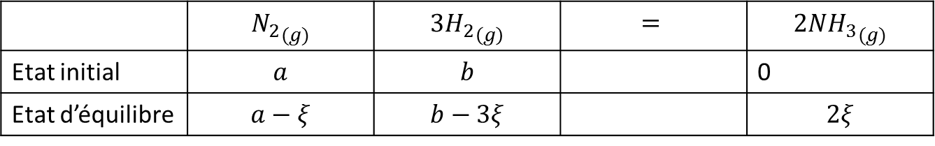
$${{On étudie : N}_{2}}_{\left(g\right)}+3{H_{2}}_{\left(g\right)}=2N{H_{3}}_{\left(g\right)}$$
 | $${N_{2}}_{(g)}$$ | $$3{H_{2}}_{\left(g\right)}$$ | $$=$$ | $$2N{H_{3}}_{(g)}$$
Etat initial | $$a$$ | $$b$$ |  | 0
Etat d’équilibre | $$a−ξ$$ | $$b−3ξ$$ |  | $$2ξ$$
$$La constante d^{′}équilibre associée est K^{°}(T)= \frac{x_{N{H_{3}}_{eq}}^{2}}{x_{{N_{2}}_{eq}}×x_{{H_{2}}_{eq}}^{3} }× \frac{{p^{°}}^{2}}{P_{tot}^{2}}$$
$$La dérivée logarithmique donne :$$
$$d\ln{K^{°}\left(T\right)=d \left(2\ln{x_{N{H_{3}}_{eq}} −\ln{{x_{N_{2}}}_{eq}−3\ln{{x_{H_{2}}}_{eq}+2}}}\ln\left(\frac{{p^{°}}^{2}}{P_{tot}^{2}}\right)\right)=0 car extrêmale }$$
$$\frac{d x_{{N_{2}}_{eq}}}{x_{{N_{2}}_{eq}}}+3\frac{d x_{{H_{2}}_{eq}}}{x_{{H_{2}}_{eq}}}=0$$

Slide 3
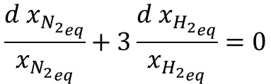

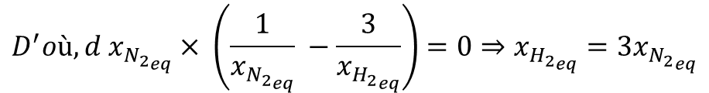
$$\frac{d x_{{N_{2}}_{eq}}}{x_{{N_{2}}_{eq}}}+3\frac{d x_{{H_{2}}_{eq}}}{x_{{H_{2}}_{eq}}}=0$$
$${Or, x}_{N_{2_{eq}}}+x_{H_{2_{eq}}}+x_{NH_{3_{eq}}}=1⇒d x_{N_{2_{eq}}}+dx_{H_{2_{eq}}}=0$$
$$D^{′}où, d x_{{N_{2}}_{eq}}× \left(\frac{1}{x_{{N_{2}}_{eq}}} −\frac{3}{x_{{H_{2}}_{eq}}}\right)=0⇒x_{{H_{2}}_{eq}}=3x_{{N_{2}}_{eq}}$$
$$Ainsi, b−3ξ=3\left(a−ξ\right)⇒b=3a$$

Slide 4

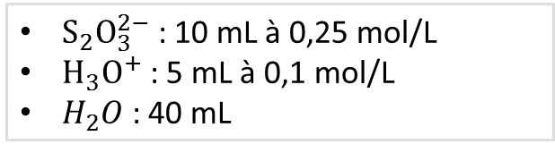
Dismutation des ions thiosulfate
$$S_{2}O_{3}^{2−}\left(aq\right)+2 H_{3}O^{+}\left(aq\right)\underset{→}{ }S\left(s\right)+SO_{2}\left(aq\right)+3 H_{2}O(l)$$
Bain thermostaté à $T$
$S_{2}O_{3}^{2−}$ : 10 mL à 0,25 mol/L
$H_{3}O^{+}$ : 5 mL à 0,1 mol/L
$H_{2}O$ : 40 mL

Slide 5
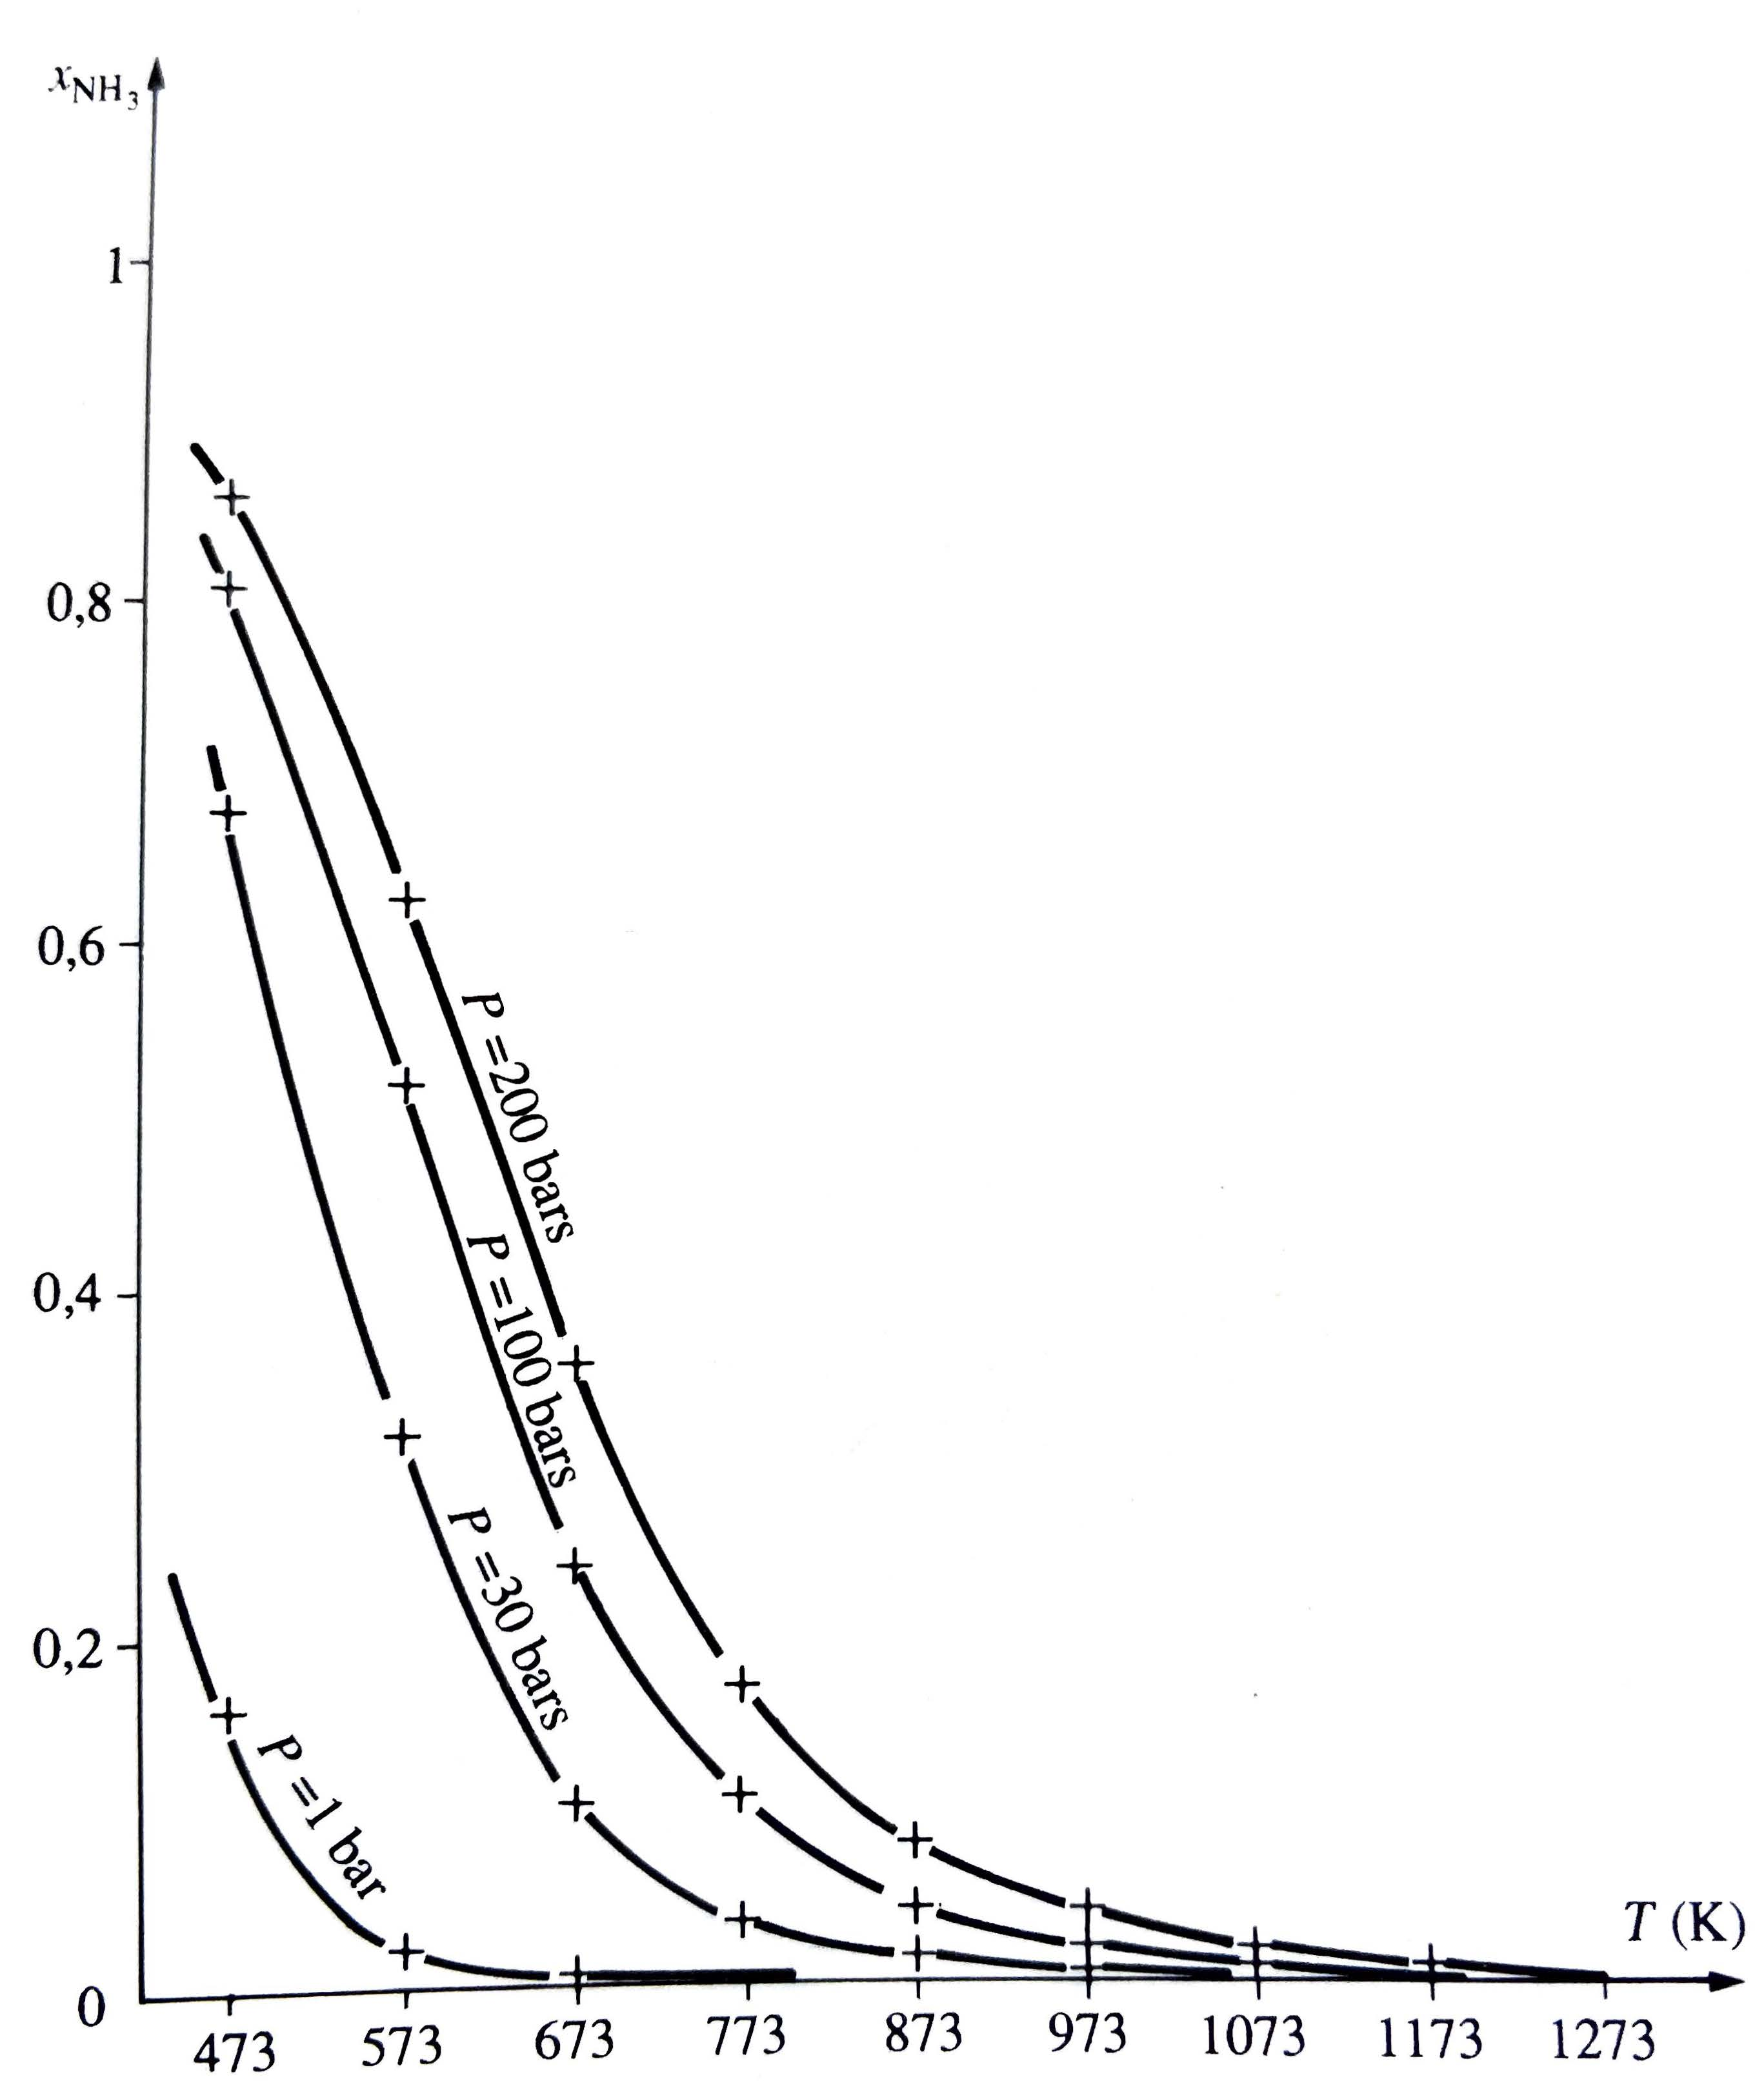
Procédé Haber-Bosch
Jean BOTTIN, Jean-Claude MALLET et Roger FOURNIÉ. Cours de chimie 2ème année. Dunod, 1991.

Slide 6
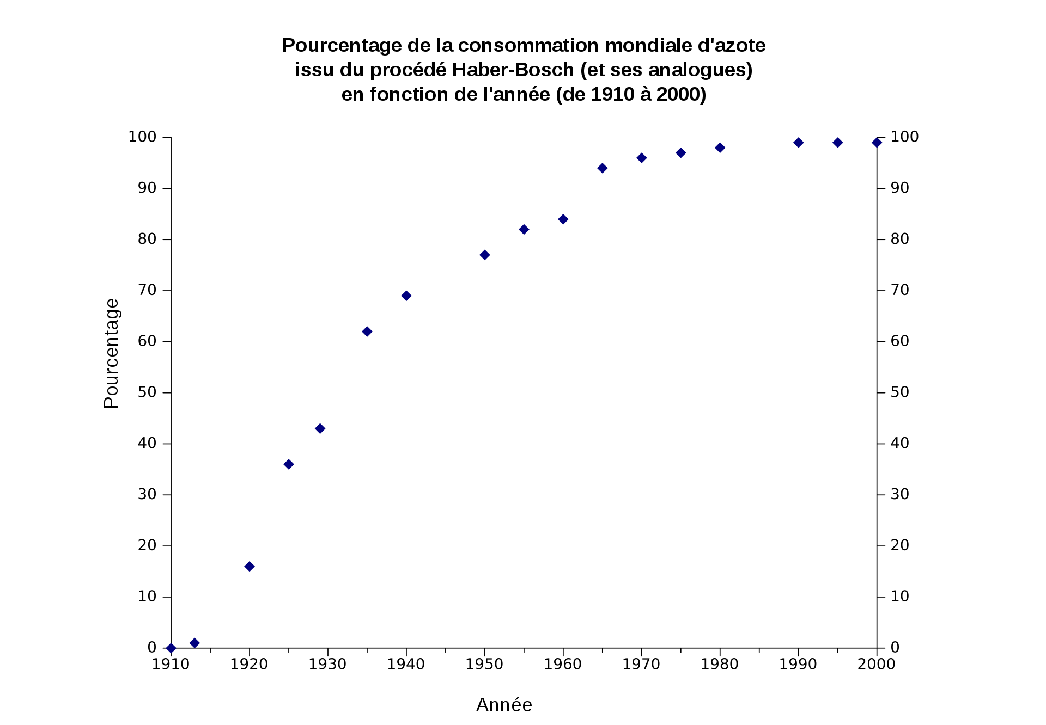
Le procédé Haber-Bosch
https://fr.wikipedia.org/wiki/Histoire_du_proc%C3%A9d%C3%A9_Haber-Bosch, consulté le 29/04/2020

